Slide 1

Oportunidades de negocio
Acuerdos Marco de Precios 2021
José Andrés O´Meara Riveira
Director General

Slide 2

15% DEL PIB
Importancia de la Compra Pública en Colombia
Contratos en la TVEC

Slide 3
Acuerdos Marco de Precios
Garantía de equidad y eficiencia en la adquisición de bienes y servicios de características técnicas uniformes

Slide 4
¿QUÉ ES UN ACUERDO MARCO O INSTRUMENTO DE AGREGACIÓN DE DEMANDA?
Herramienta del estado
Contrato
Adquisición de bienes y servicios
Son una herramienta para que el Estado agregue demanda y centralice decisiones de adquisición de bienes o servicios
Es un contrato entre el representante de los compradores (ANCP) y uno o varios proveedores
Utilizado para adquirir bienes o servicios de características técnicas uniformes y de común utilización por regla general
Identificación de bienes y servicios
Condiciones
Contiene la identificación del bien o servicio, el precio máximo de adquisición, las garantías mínimas y el plazo mínimo de entrega
Define condiciones a través de las cuales los compradores y vendedores pueden vincularse al acuerdo

Slide 5
¿CÓMO FUNCIONAN LOS ACUERDOS MARCO?
3
1
2
Necesidades de adquisiciones de las entidades estatales
Colombia Compra Eficiente agrega la demanda
Los proveedores venden sus productos y servicios
Las entidades necesitan abastecerse de diferentes bienes y servicios para su correcto funcionamiento, para este fin realizan procesos de contratación.
La Agencia identifica las diferentes necesidades de las entidades y agrega toda la demanda en un solo proceso de contratación con múltiples proveedores
Los proveedores participan en el proceso de contratación y pueden abastecer a las entidades de todo el país con sus bienes y servicios

Slide 6
OPERACIÓN PRINCIPAL
ANCP - CCE
01
Documentos del proceso
Identificación de bienes y servicios y las condiciones para adquirirlos
02
Licitación
Adelantar el proceso de contratación en SECOP II
04
Catálogo
Poner a disposición de las entidades el catálogo de proveedores adjudicados
03
Adjudicar
Seleccionar objetivamente los proveedores de los bienes y servicios
05
TVEC
Activar el Acuerdo Marco en la TVEC para las entidades estatales
06
Administrar
OPERACIÓN SECUNDARIA
Atender requerimientos de la ejecución del contrato por parte entidades y proveedores
ANCP - CCE

Slide 7
¿POR QUÉ SON IMPORTANTES LOS ACUERDOS MARCO Y QUÉ INCENTIVOS EXISTEN PARA LAS EMPRESAS?

Slide 8

OBLIGATORIEDAD DEL USO DE ACUERDOS MARCO Y TVEC
(…) El reglamento establecerá las condiciones bajo las cuales el uso de acuerdos marco de precios, se hará obligatorio para todas las entidades sometidas al Estatuto General de Contratación de la Administración Pública.
Artículo 41
LEY 1955/2019

Slide 9
OBLIGATORIEDAD DEL USO DE ACUERDOS MARCO Y TVEC
DECRETO 310 DE 2021
Este dispone que las Entidades Estatales sometidas al Estatuto General de Contratación de la Administración Pública, están obligadas a adquirir Bienes y Servicios de Características Técnicas Uniformes de Común Utilización a través de los Acuerdos Marco de Precios previamente justificados, diseñados, organizados y celebrados por la Agencia Nacional de Contratación Pública -Colombia Compra Eficiente.

Slide 10
Incentivos a Mipymes
ARTÍCULO 31 LEY 2069 DE 2020
Inclusión de requisitos diferenciales y puntajes adicionales en función del tamaño empresarial para la promoción del acceso de las MIPYMES al mercado de Compras Públicas.
ARTÍCULO 34 LEY 2069 DE 2020
Otorgar beneficios a Mipymes
Identificación de Mipymes en análisis del sector
División del Proceso en lotes o segmentos que faciliten la participación de las MIPYMES
La ANCP – CCE, estructura sus AMP fomentando la participación limitada a mipymes, segmentado regionalmente la operación, promoviendo encadenamientos productivos y dividiendo el proceso en lotes y segmentos.

Slide 11

¿QUÉ REQUIERE
PARA PARTICIPAR EN LOS
ACUERDOS MARCO DE PRECIOS?

Slide 12
1
FORMALIDAD

Slide 13
2
RUP
Estar inscritas en el Registro Único de Proponentes
(Capacidad financiera de los 3 últimos años)

Slide 14
3
SECOP*
Registrarse en el Sistema Electrónico de Contratación para acceder a oportunidades
*No es condicional, pero es requerido para gran parte de los Procesos de Contratación en Colombia.

Slide 15

¿QUÉ ASPECTOS DEBERÍA TENER EN CUENTA PARA PARTICIPAR

Slide 16
REQUISITOS GENERALES
Requisitos habilitantes
Requisitos puntuables
Capacidad jurídica
Factor económico
Experiencia
Factor técnico
Capacidad financiera
Industria nacional
Capacidad organizacional
Trabajadores en situación de discapacidad

Slide 17

ESTRATEGIAS PARA PARTICIPAR EN PROCESOS DE CONTRATACIÓN
Figura asociativa
Asociación con otras empresas para fortalecer aspectos juridicos, organizacionales, productivos y financieros
Alianzas estratégicas
Buscar encadenamiento productivo con otras empresas para mejorar la capacidad de producción
Procesos de menor cuantía
Adquirir experiencia a través de procesos con requerimientos menores o procesos de mínima cuantía
Procesos con fomento a Mipymes
Encontrar procesos que favorezcan la paticipación de Mipymes
Segmentos pequeños
Buscar particicpación en segmentos o lotes que requieran menor capacidad de producción o menor experiencia
Encadenamiento productivo
Convenios con empresas que ya estan vinculadas en procesos de contratación a través de tercerización u otras estrategias

Slide 18

¿CÓMO ENCONTRAR OPORTUNIDADES?

Slide 19

SECOP II
La manera más fácil de encontrar procesos de contratación es a través de la plataforma SECOP II, en la cual Colombia Compra Eficiente y las entidades publican sus procesos de contratación.

Slide 20

MESAS DE GOBIERNO EMPRESARIAL
Escenario no competitivo organizado por Colombia Compra Eficiente con gremios y empresarios para exponer aspectos puntuales sobre los Acuerdos Marco previos a su publicación para mejorar la participación

Slide 21
Acuerdos Marco adjudicados en 2021
Transacciones, Ahorros y Vigencias
Material Pedagógico MEN (Transacciones: $ 503.197.645.909, Ahorros: 7%, Vigencia: 36 meses.)
Sistemas Fotovoltaicos y sus elementos (Transacciones: $ 101.552.200.533, Ahorros: 2%, Vigencia: 30 meses.)
Elementos de Emergencia y Protección Personal (Transacciones: $ 343.608.107.507, Ahorros: 7%, Vigencia: 36 meses.)
Hemofilia (Transacciones: 30.000.000.0000, Ahorros: 6%, Vigencia: 36 meses.)
Tratamiento de Enfermedad Renal Crónica (Transacciones: $ 129.231.000.000, Ahorros: 5%, Vigencia: 36 meses.)

Slide 22
Oportunidades de Negocios en 2021
Transacciones, Ahorros y Vigencias
Imágenes Satelitales y Cartográficas (Transacciones: $ 35.505.201.640, Ahorros: 7%, Vigencia: 36 meses, Cierre: 25/08/21)
Maquinaria Amarilla (Transacciones: $ 104.250.000.000, Ahorros: 5%, Vigencia: 36 meses, cierre 26/08/21)
Vuelos Charters (Transacciones: $ 67.000.000.000, Ahorros: 2%, Vigencia: 36 meses, cierre: 17/09/21)
Nube Pública IV (Transacciones: $ 187.500.000.000, Ahorros: 12%, Vigencia: 36 meses, cierre: 16/9/21)
Compra o Alquiler de Computadores y Periféricos (Transacciones: $ 568.000.000.000, Ahorros: 19%, Vigencia: 36 meses, cierre: 27/09/21)
Tratamiento VIH (Transacciones: $ 38.604.812.704, Ahorros: 6%, Vigencia: 36 meses, Cierre:13/09/21.)
Diesel Marino (Transacciones: $ 140.252.556.672, Ahorros: 5%, Vigencia: 36 meses.)
Seguros de Vida (Transacciones: $ 120.000.000.000, Ahorros: 7%, Vigencia: 36 meses, Cierre: 24/09/21.)

Slide 23
Oportunidades de Negocios en 2021
Transacciones, Ahorros y Vigencias
Material de Intendencia sin NTMD (Transacciones: $ 270.000.000.000, Ahorros: 14%, Vigencia: 36 meses, cierre: 13/10/21)
PAE Medellín Comida Caliente (Transacciones: $260.000.000.000, Ahorros: 9%, Vigencia: 24 meses, Cierre: 12/11/21)
Medicamentos (Transacciones: $ 2.400.000.000.000, Ahorros: 10%, Vigencia: 36 meses, cierre: 29/10/21)
Ayudas Humanitarias (Transacciones: $200.000.000.000, Ahorros: 16%, Vigencia: 36 meses, cierre: 15/10/21.)
Materiales de Construcción, Ferretería y Otros elementos de funcionamiento (Transacciones: $ 355.699.083.578, Ahorros: 5%, Vigencia: 36 meses, cierre: 24/09/21)
Ciberseguridad (Transacciones: $ 62.400.000.000, Ahorros: 10%, Vigencia: 36 meses, cierre: 29/10/21)
PAE Suministro Refrigerios (Transacciones: $ 120.000.000.000, Ahorros: 2%, Vigencia: 24 meses, cierre: 12/11/21)
Material para Semovientes (Transacciones: $ 46.217.302.089, Ahorros: 10%, Vigencia: 36 meses, cierre: 15/11/21.)

Slide 24
Oportunidades de Negocios en 2021
Transacciones, Ahorros y Vigencias
Mantenimiento de Ascensores (Transacciones: $ 53.000.000.000, Ahorros: 3%, Vigencia: 36 meses. En validación de impacto de competencia)
Envíos y Mensajería (Transacciones: $ 120.000.000.000, Ahorros: 8%, Vigencia: 36 meses, a la espera de ajuste de regulación por parte de la CRC)
Aseo y Cafetería IV (Transacciones: $ 1.300.000.000.000, Ahorros: 17%, Vigencia: 36 meses.)
Viveros/Material Vegetal (En validación)
Sensores de Calidad del Aire y Ruido (IDEAM) (En validación)
Adquisición y Mantenimiento de UPS (Transacciones: $ 90.000.000.000, Ahorros: 10%, Vigencia: 36 meses, cierre: 12/11/21.)
Movilidad Inteligente (Transacciones: $ 22.500.000.000, Ahorros: 5%, Vigencia: 36 meses, cierre: 05/11/21.)
Seguros Generales (Transacciones: $ 600.000.000.000, Ahorros: 5%, Vigencia: 36 meses, cierre: 30/11/21.)
Equipos Biomédicos (Transacciones: $ 75.000.000.000, Ahorros: 7%, Vigencia: 36 meses, cierre: 12/11/21.)

Slide 25
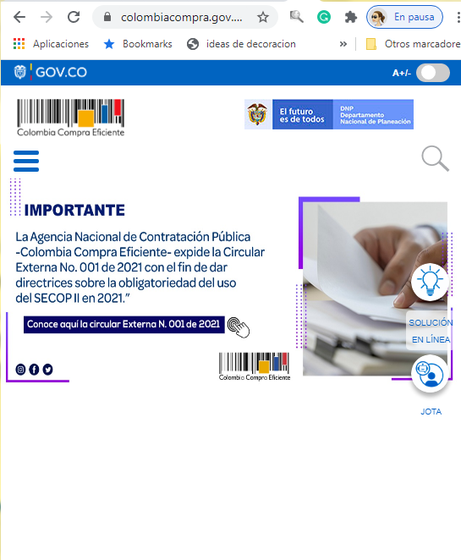
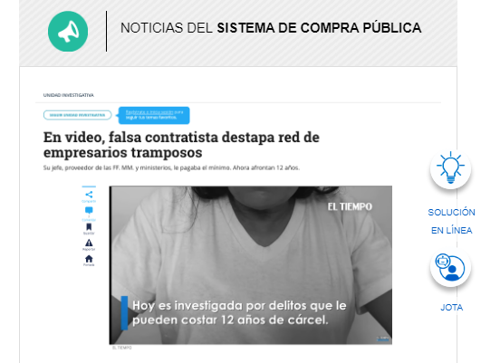
Para mayor información acceda al portal:
https://www.colombiacompra.gov.co

Slide 26


